Slide 1
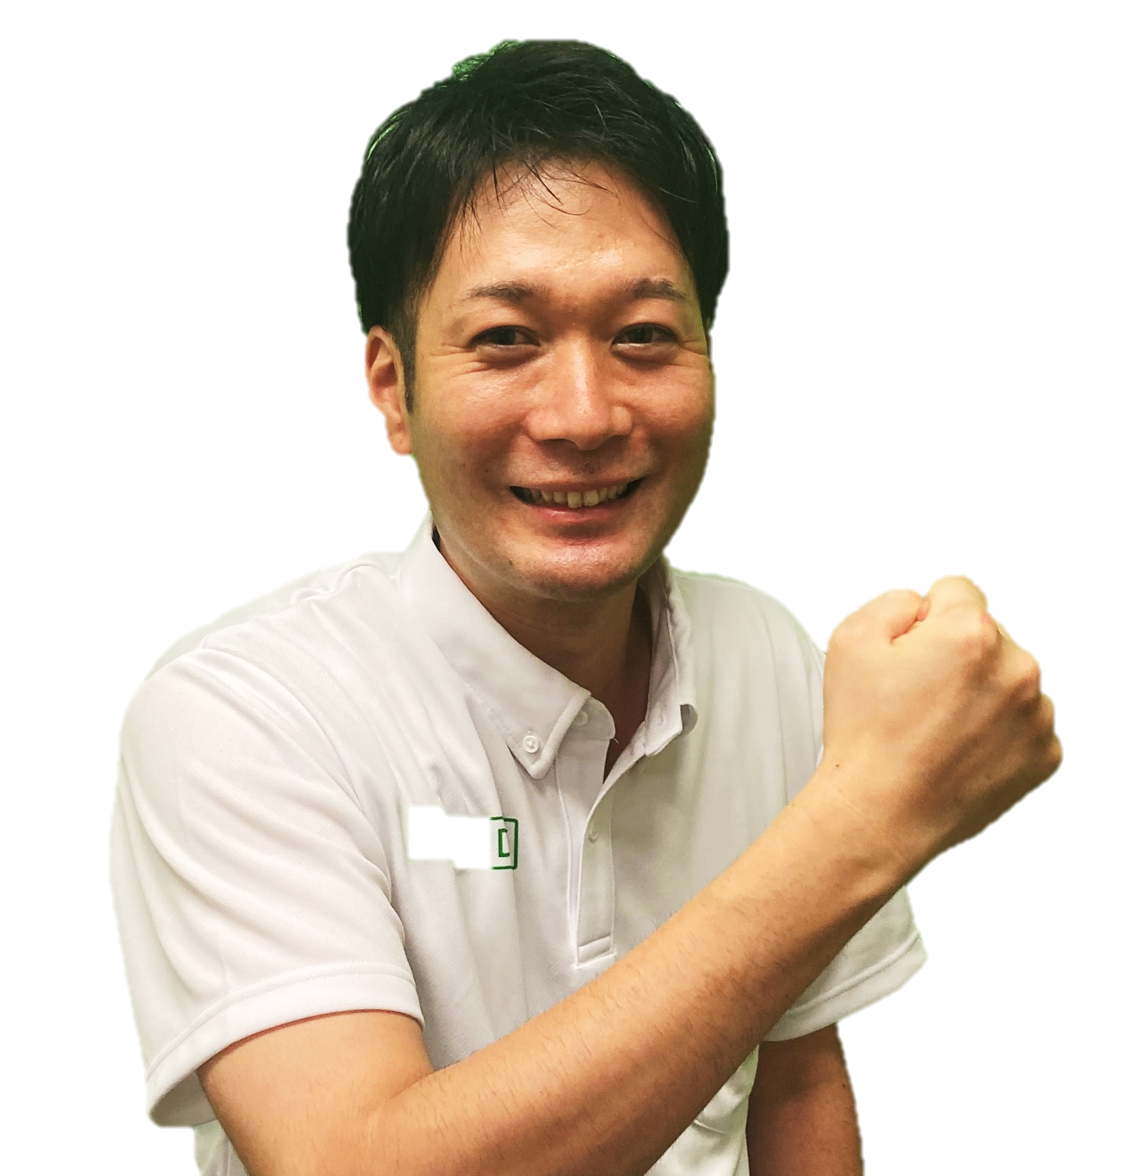
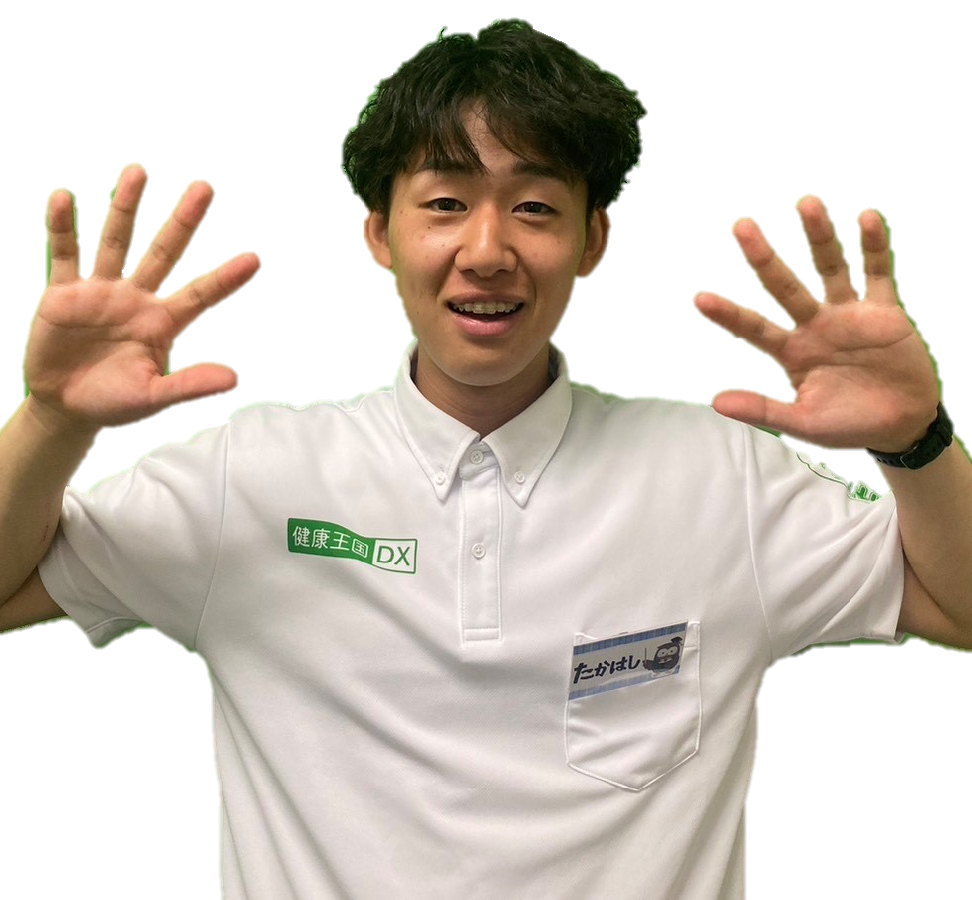


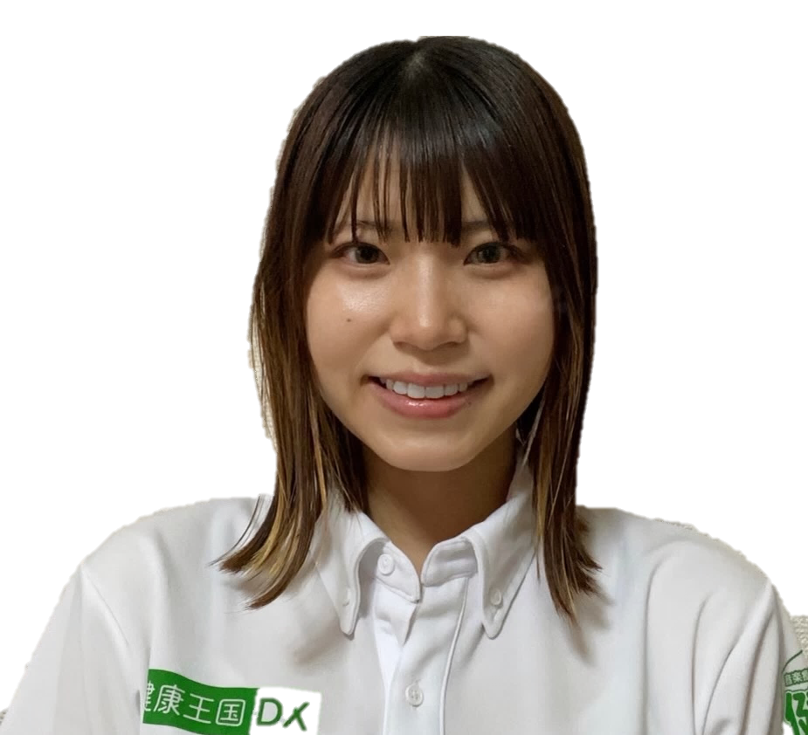
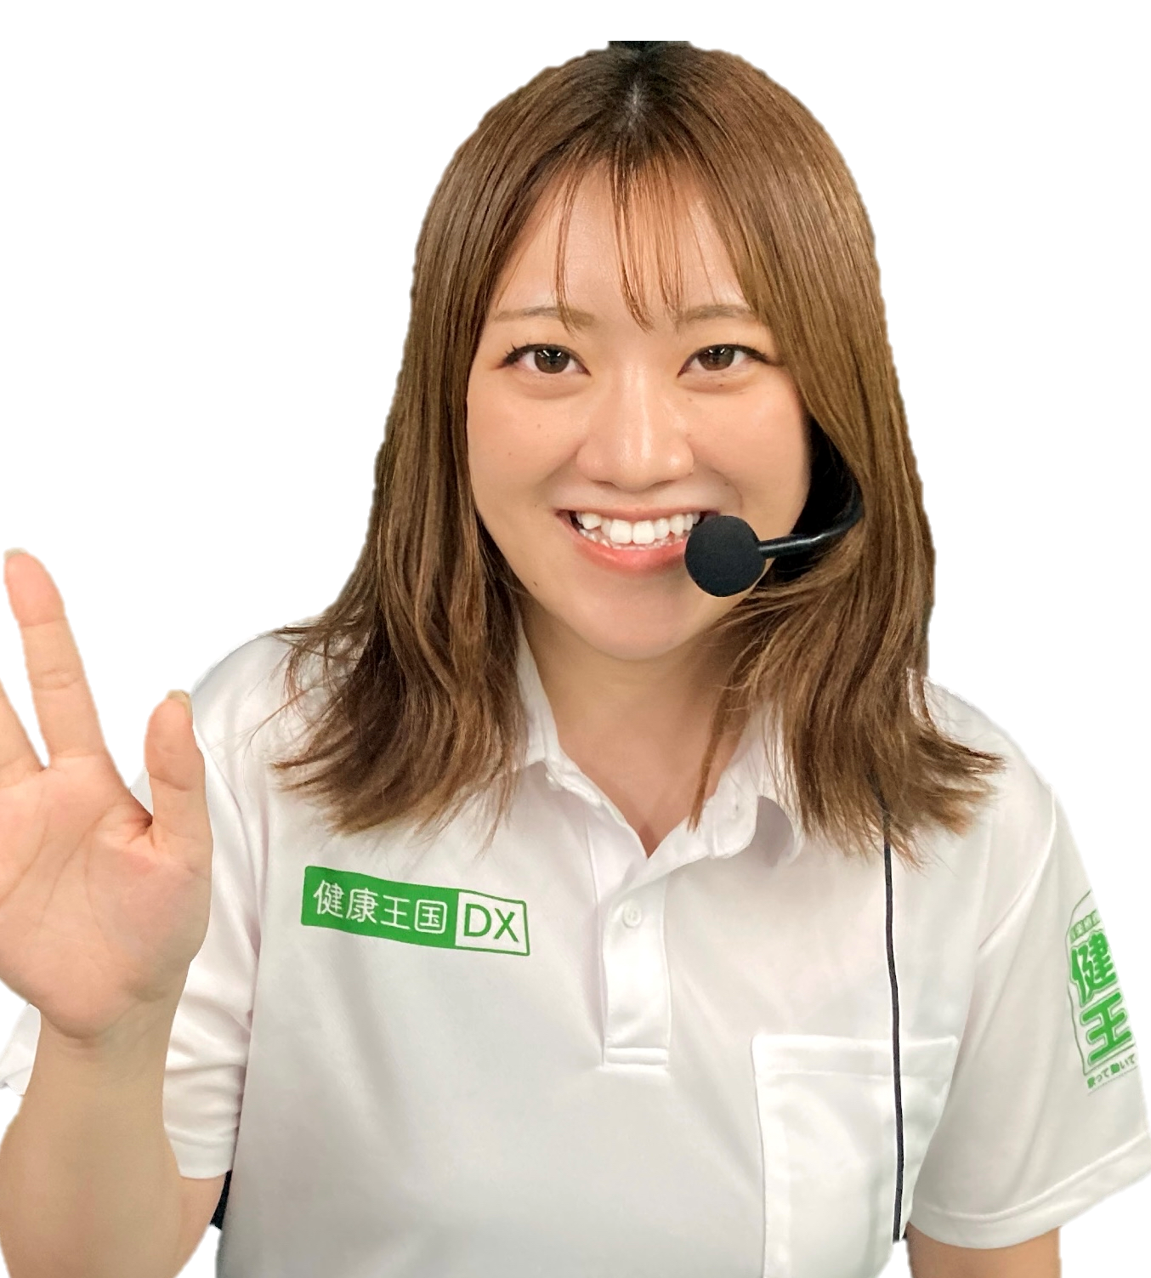
講師：こてっちゃん
講師：たかはし
1/10・1/31 10:30-11:15
音楽体操♪
朝活で体操しましょう！
昼食前の口腔体操も実施してます✌
講師：なーみん
講師：すずっち

